Slide 1
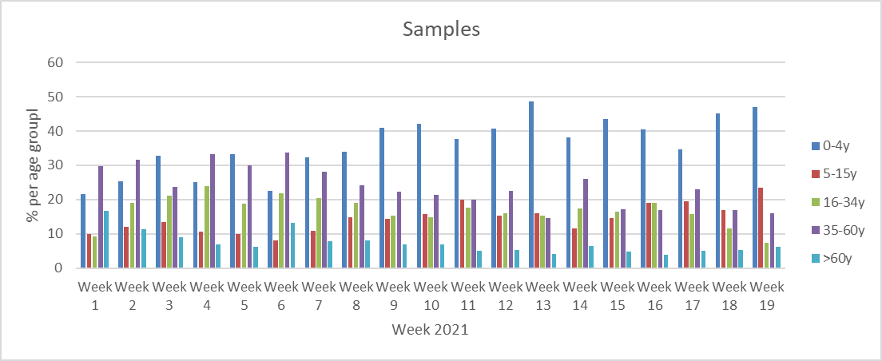
KW19: 81 Einsendungen
2020/21 Sentinel bis KW19: 4561
31 Arztpraxen aus 11 AGI-Regionen
2019/20 Sentinel
gesamt: 4637
Rekrutierung neuer Sentinelpraxen
Aktive Betreuung
Kurier
SARS-CoV-2 Diagnostik

Slide 2
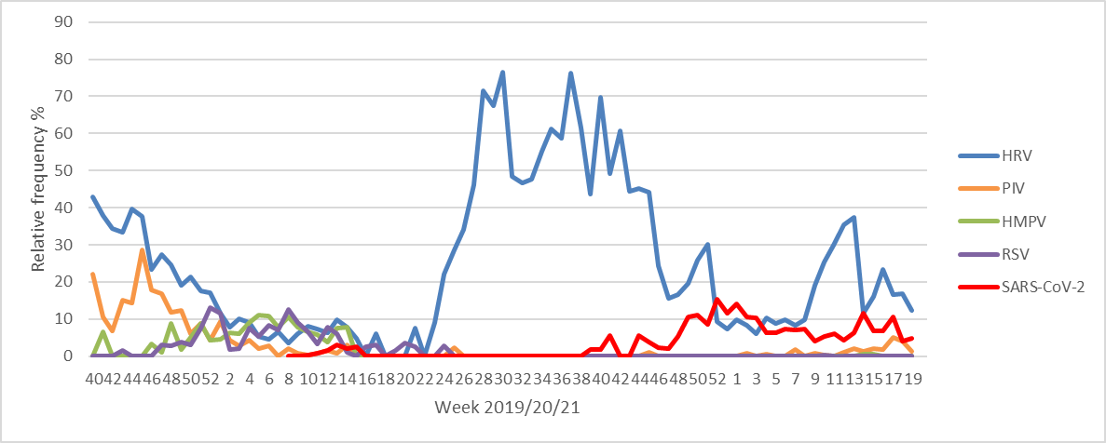
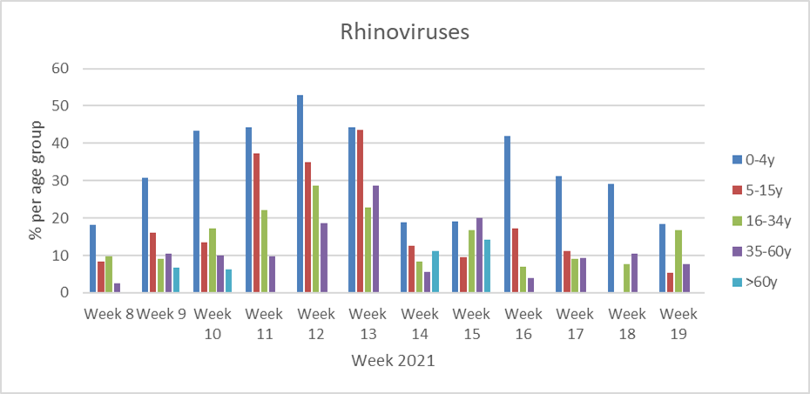
SARS-CoV-2: 4,94%
Partieller Lockdown
Lockdown
Ostern

Slide 4
